Slide 1


Corso di Studi in Economia e Management - CLEM
Ottobre 2023
ATTIVITÀ
A SCELTA e MODALITÀ di ATTIVAZIONE TIROCINI
ON-LINE

Slide 2

Lo studente potrà sostenere gli esami a scelta a partire dal secondo anno di corso
È possibile scegliere tra tutti gli insegnamenti delle Lauree Triennali dell’Ateneo
Lo studente non può sostenere esami di idoneità e profitto con la stessa denominazione
Insegnamento a scelta di profitto
9 cfu
Lo studente potrà sostenere le «altre attività» già a partire dal primo anno di corso
Nelle slides successive vengono elencate le diverse tipologie di «altre attività»
«Learning in action» è l’unico insegnamento consentito già a partire dal primo anno (2° sem.)
Insegnamento/Altre attività a scelta di idoneità
9 cfu
Tirocinio formativo/Attività tirocinio
3 cfu
Consentito a partire dal primo anno di corso
UNIVERSITÀ DEGLI
STUDI DI PARMA

Slide 3
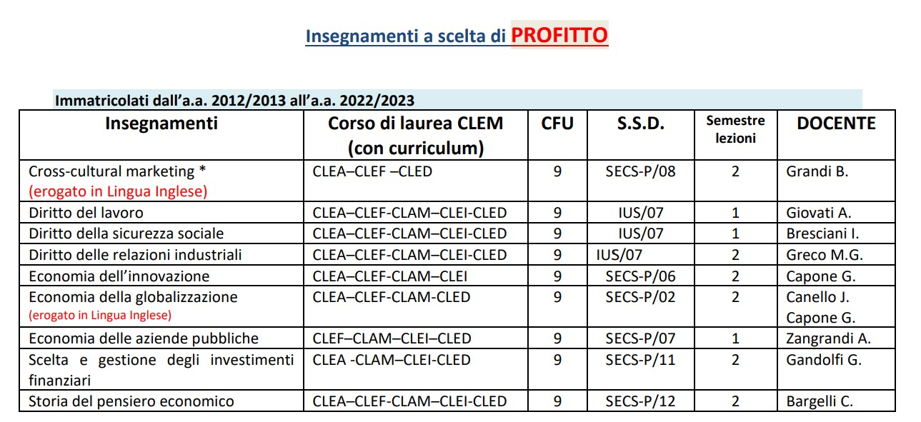
1. Insegnamenti a scelta di profitto (9 cfu)
Insegnamenti offerti dal Dipartimento di
SCIENZE ECONOMICHE E AZIENDALI
UNIVERSITÀ DEGLI
STUDI DI PARMA

Slide 4
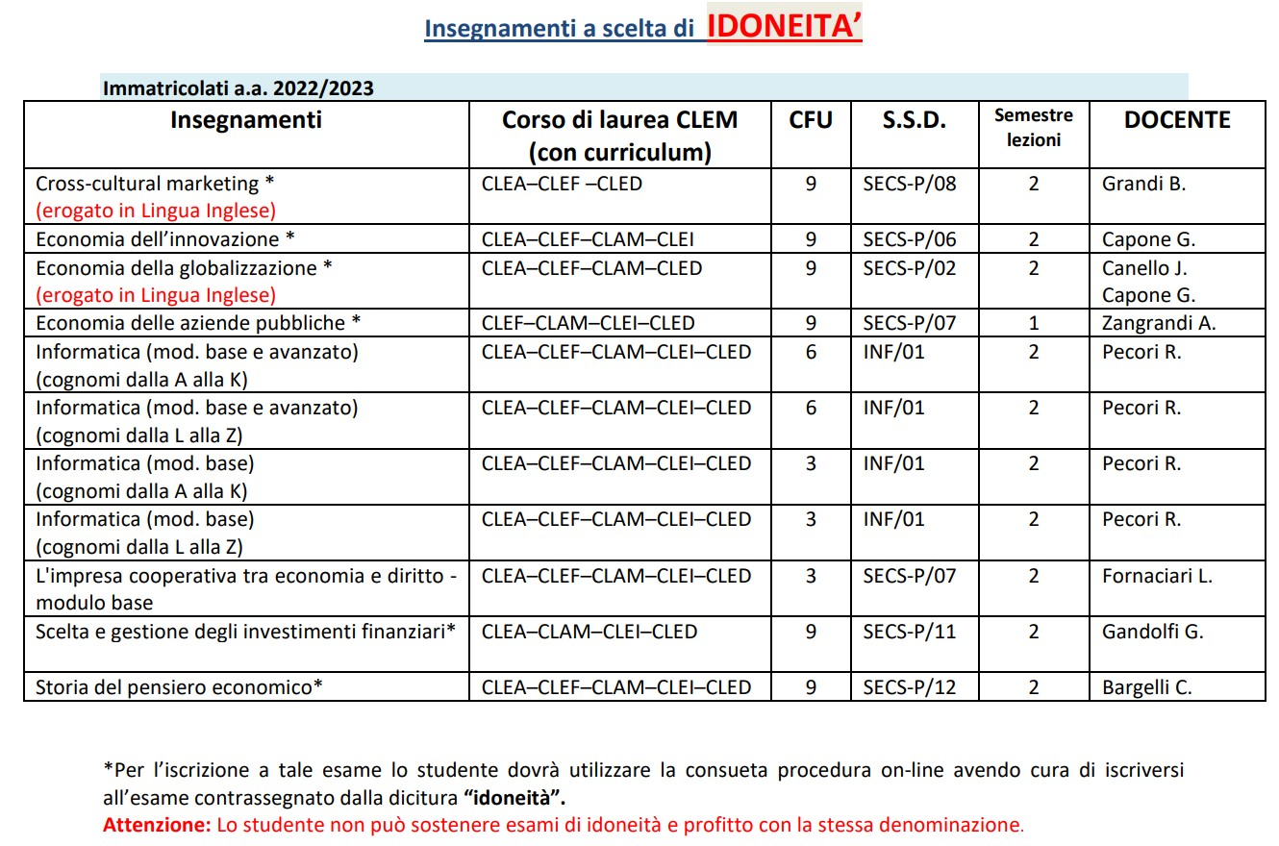
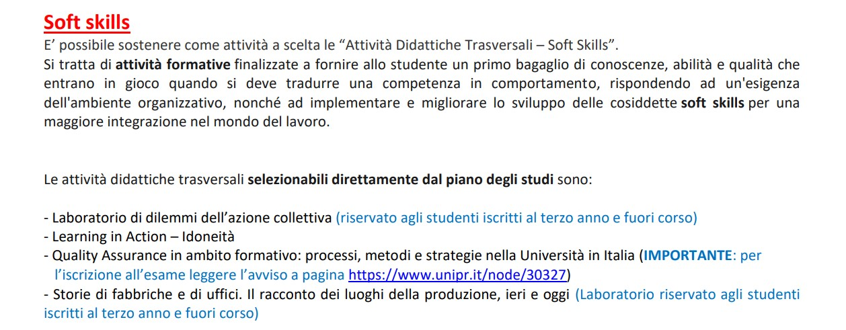
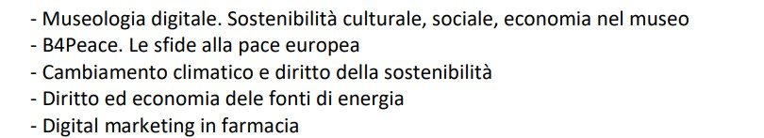
2.a. Insegnamenti a scelta di idoneità (9 cfu)
Insegnamenti offerti dal Dipartimento di
SCIENZE ECONOMICHE E AZIENDALI
Consentito a partire dal primo anno di corso
*Per l’iscrizione a tale esame lo studente dovrà utilizzare la consueta procedura on-line avendo cura di iscriversi all’esame contrassegnato dalla dicitura “idoneità”
UNIVERSITÀ DEGLI
STUDI DI PARMA

Slide 5

2.b. Altre attività «idoneità»
LE SEGUENTI ATTIVITÀ FORMATIVE POSSONO COLMARE IN TUTTO O IN PARTE I 9 CFU PER L’ATTIVITÀ A SCELTA «IDONEITÀ «
Impresa Simulata (dal 2° anno)
(6 CFU idoneità)
Non separabili dagli altri 3 CFU di tirocinio
Laboratori
(6 CFU idoneità)
successivo dettaglio
Attività a scelta - CLEM
Attività in ambito sportivo, culturale, artistico sociale
(max 6 CFU idoneità)
si veda sito
Attività linguistiche diverse dall’inglese documentate
(3 CFU idoneità)
si veda sito
Abilità informatiche documentate
(3 CFU idoneità)
UNIVERSITÀ DEGLI
STUDI DI PARMA

Slide 6
3.a. Tirocinio formativo
CREDITI RICONOSCIBILI (attenzione: attivabile 1 sola volta)
3 CFU
75 ORE
6 CFU 150 ORE
9 CFU
225 ORE
A copertura dei 3 CFU previsti per "Tirocinio"
A copertura dei 3 CFU previsti per "Tirocinio" e parte dei CFU (3) previsti per l’ "Attività a scelta –idoneità"
A copertura dei 3 CFU previsti per "Tirocinio" e parte dei CFU (6) previsti per l"’Attività a scelta - idoneità"
12 CFU
300 ORE
E OLTRE
A copertura dei 3 CFU previsti per "Tirocinio" e 9 CFU previsti per l’ "Attività a scelta - idoneità"
- Tirocinio Esterno (referenti tutor: si veda pagina web del Dipartimento)
- Tirocinio Interno (referente Prof.ssa Maria Cristina Arcuri)
Attenzione!!!
TEMPISTICHE DI APPROVAZIONE: 15 giorni lavorativi dalla corretta ricezione della modulistica.
UNIVERSITÀ DEGLI
STUDI DI PARMA

Slide 7
3.a. Tirocinio formativo
Prima di attivarsi per il tirocinio, è importante prendere visione delle “Linee guida per i tirocinanti” utili per operare correttamente durante la fase di approvazione del progetto formativo e della validazione dell’attività svolta”.
Fase di approvazione del progetto formativo
Fase di validazione dell’attività svolta
UNIVERSITÀ DEGLI
STUDI DI PARMA

Slide 8
Attività lavorativa
(3 CFU Tirocinio)
3.b. Attività «tirocinio»
LE SEGUENTI ATTIVITÀ FORMATIVE POSSONO COLMARE I 3 CFU PER ʺ TIROCINIOʺ
Servizio civile
(3 CFU tirocinio)
Attività a scelta - CLEM
Impresa Simulata (dal 2° anno)
(3 CFU tirocinio)
Non separabili dagli altri 6 CFU di idoneità
Seminari
(3 CFU tirocinio)
successivo dettaglio
UNIVERSITÀ DEGLI
STUDI DI PARMA

Slide 9

Per gli studenti iscritti a partire dal secondo anno
2. CICLI DI SEMINARI
per anno 2023/2024 – erogati nel 1°o 2°Semestre
1°semestre
1) Open innovation discovery e Startup scounting (in collaborazione con Le Village) - Periodo di svolgimento: novembre-primi dicembre 2023
2) Corso Tecniche di negoziazione e gestione dei conflitti (in collaborazione con Giovani & Impresa) - Periodo di svolgimento: novembre 2023
3) Corso di Orientamento al lavoro e all'imprenditorialità (in collaborazione con Giovani & Impresa) - Periodo di svolgimento: novembre 2023
4) Ciclo di seminari sulle Competenze digitali (prof. Lorenzo Mosca) - Periodo di svolgimento: fine ottobre-novembre 2023
2°semestre
Da definire
UNIVERSITÀ DEGLI
STUDI DI PARMA

Slide 10

Per gli studenti iscritti a partire dal terzo anno
LABORATORI DIDATTICI
La partecipazione ai laboratori determina l’acquisizione di 3 oppure 6 CFU relativi a
"Insegnamento a scelta d’idoneità"
e sono riservati agli studenti iscritti al terzo anno e fuori corso
Laboratorio di Psicologia del lavoro, delle organizzazioni (corso base) (Prof.ssa Chiara Panari) 3 CFU
Soft skills
Laboratorio di dilemmi dell’azione collettiva (Prof. Gilberto Seravalli) 3 CFU
Storie di fabbriche e di uffici. Il racconto dei luoghi della produzione, ieri e oggi (Prof. Andrea Zaghi) 6 CFU
UNIVERSITÀ DEGLI
STUDI DI PARMA

Slide 11
Sito web per informazioni specifiche
https://sea.unipr.it/it/node/5950
E' importante prendere visione delle attività offerte e dei documenti che le regolano.
Il numero dei crediti riconoscibili si differenzia a seconda dell'anno di immatricolazione.
UNIVERSITÀ DEGLI
STUDI DI PARMA

Slide 12

MODALITÀ ATTIVAZIONE
TIROCINI ONLINE

Slide 13


www.unipr.it/tirocini-curriculari-online
COME ATTIVARE LA PROCEDURA DI TIROCINI ON-LINE?
FASE 1
Attivazione da parte dell’azienda
FASE 2
Azioni da parte dello studente
www.unipr.it/tirocini-curriculari-online
Comprende anche le «Guide Pratiche» relativa a tutta la procedura di tirocinio
UNIVERSITÀ DEGLI
STUDI DI PARMA

Slide 14
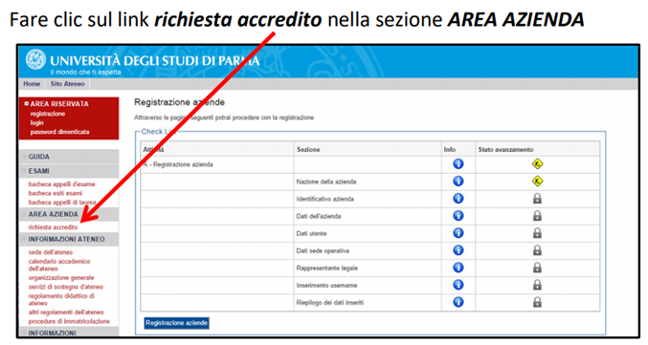
PROCEDURA AZIENDA
1. Richiesta accredito
(Registrazione da parte dell’azienda)
Tirocini formativi – FASE 1 (da parte dell’azienda)
UNIVERSITÀ DEGLI
STUDI DI PARMA

Slide 15
2. Richiesta convenzione (da parte dell’azienda)
3. Inserimento opportunità o avvio stage con studente noto
Tirocini formativi – FASE 1 (da parte dell’azienda)
Inserimento opportunità: permette di inserire un’offerta di stage (opportunità) aperta, alla quale uno o più studenti possono candidarsi.
Avvio stage con studente noto: avvia uno stage solo per uno specifico studente.
4. Compilazione progetto formativo
UNIVERSITÀ DEGLI
STUDI DI PARMA

Slide 16
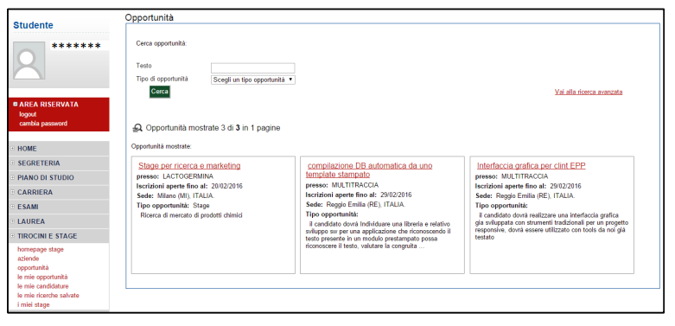
Tirocini formativi – FASE 2 (da parte dello studente)
PROCEDURA PER GLI STUDENTI
1.Candidatura ad una opportunità
Lo studente deve fare login
Su ESSE3 con le proprie credenziali
di Ateneo e fare clic sulla voce
di menù opportunità nella sezione
TIROCINI E STAGE per consultare le
opportunità offerte da enti e/o aziende
O, in alternativa, attivarsi per la ricerca
di una proposta di tirocinio, e procedere
in seguito come già rappresentato
nella FASE 1.
Attenzione: non sempre è consentito candidarsi a tutte le opportunità (studente noto)!
UNIVERSITÀ DEGLI
STUDI DI PARMA

Slide 17
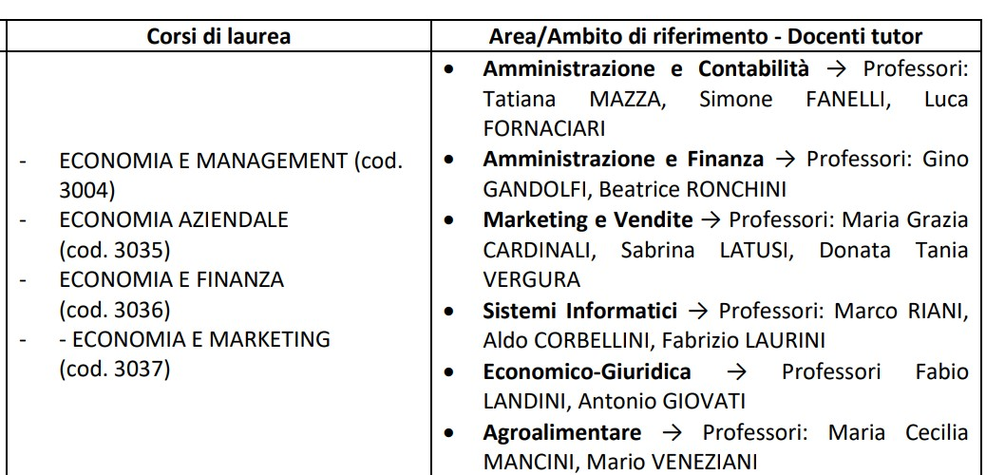
Tirocini formativi – FASE 2 (da parte dello studente)
PROCEDURA PER GLI STUDENTI
Elenco da verificare on line – soggetto ad aggiornamento
2.Scelta del tutor universitario
Il tutor universitario da indicare nella procedura on line può essere scelto tra i seguenti docenti a seconda dell’ambito disciplinare in cui sarà svolto il tirocinio.
UNIVERSITÀ DEGLI
STUDI DI PARMA

Slide 18


3.Documenti da presentare al termine dell’attività di tirocinio per il tutor (procedura on line)
Tirocini formativi – FASE 2 (da parte dello studente)
PROCEDURA PER GLI STUDENTI
SCHEDA PRESENZE
Attesta le ore effettivamente svolte
Modello presente all’indirizzo
https://www.unipr.it/tirocini-curriculari
2. RELAZIONE FINALE
Relazione sull’esperienza svolta
Firmata e timbrata dal supervisor della struttura ospitante
Questionario di gradimento Tirocinio
UNIVERSITÀ DEGLI
STUDI DI PARMA

Slide 19
GRAZIE PER L’ATTENZIONE
E BUONA SCELTA!

